Slide 2
Organisations- och nätverkskarta Skåne med fokus på nordvästra Skåne
Socialchefsnätverket Familjen Helsingborg
december 2020
Reviderad 20-12-18

Slide 3
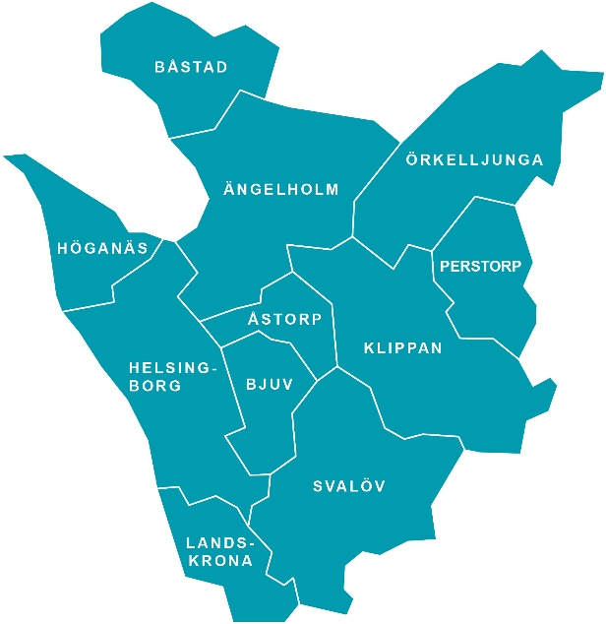
SKÅNES
33 KOMMUNER
REGION SKÅNE
Syd-östra
CENTRALT SAMVERKANS-ORGAN (CS)
(politisk)
Nord-östra
Meller-sta
6 socialchefs-nätverk i Skåne
Syd-västra
Malmö
Skånes kommuner
(kommun-förbundet)
Tjänstemanna-beredning till Centralt Samverkans-organ
Familjen Helsingborg /Nordvästra
Socialchefsråd
Skånes kommuner
IFO-chefs-nätverk
MAS/MAR-råd
Skånes kommuner
Nord-östra
ÄO-chefs-nätverk
Delregionalt Samverkans-organ (DS) (politisk)
Nord-västra
Meller-sta
Syd-västra
Syd-östra
LSS-chefs-nätverk
Nord-östra
Tjänstemanna-beredning till Delregionalt Samverkans- organ
Malmö
HS-chefs-nätverk
Nord-västra
Meller-sta
Syd-västra
Syd-östra
Myndig-hets-chefs-nätverk
Malmö
MAS/ MAR-nätverk
Lokala samarbets-grupper
Kvalitets-nätverk
SKR Huvudmanna-gruppen (politisk)
SKR Socialchefs-nätverket
SKR NSK-S Nationell samverkansgrupp för kunskapsstyrning i socialtjänsten
SKR RSS Regionala samverkans och stödstrukturer

Slide 4
Deltagare från Familjen Helsingborgs kommuner samt Skånes kommuner
Socialchefsråd, KFSK
Agneta Hugander, Klippan (NV)
Christin Johansson, Båstad (NV)
Annika Andersson, Helsingborg (NV/NO)
Annelie Börjesdotter, Perstorp (NO)
MAS/MAR-råd, KFSK
Bodil Fälth, Ängelholm
Ebba Larsson, Höganäs
Centralt samverkansorgan (politisk)
Ingen representant från NV-Skåne
Tjänstemannaberedning till Centralt samverkansorgan
Agneta Hugander, Klippan
Socialchefsnätverket, SKR
Annika Andersson, Helsingborg
Christin Johansson, Båstad
Nationell samverkansgrupp för kunskapsstyrning i socialtjänsten
NSK-S, SKR
Annelie Börjesdotter, Perstorp
Madeleine Moberg, Svalöv
Skånes kommuner
Regionala samverkans och stödstrukturer (RSS), SKR
Carina Lindqvist, Skånes kommuner
Huvudmannagruppen, SKR (politisk)
Jan Björklund (politiker), Helsingborg

